Slide 1

МБОУ «Сунчелеевская СОШ им ак. Н.Т.Саврукова

Slide 2
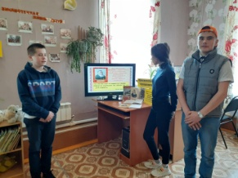
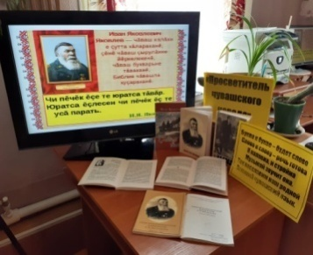
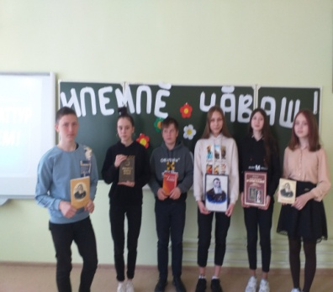
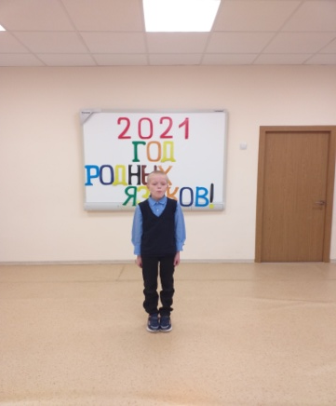
«И.Я. Яковлев – просветитель чувашского народа» - литературное чтение
В школе прошло литературное чтение, посвященное ко Дню чувашского языка. Целью мероприятия стало выявление отношения к чувашскому языку, как о хранилище духовного и культурного наследия предков. Красоту родного языка дети должны были понимать с чтения букваря, который был издан И.Я.Яковлевым и он оставил нам, молодому поколению, огромное литературное наследие.

Slide 3
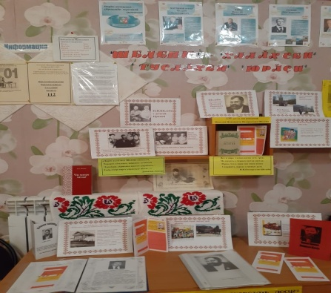
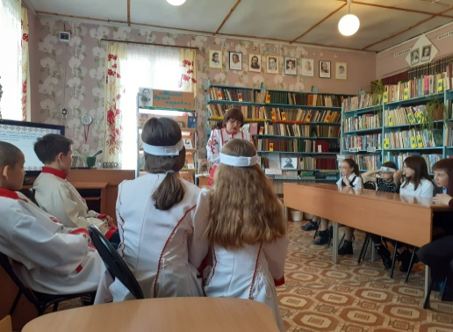
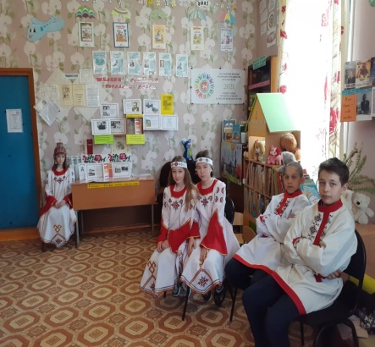
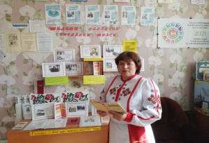
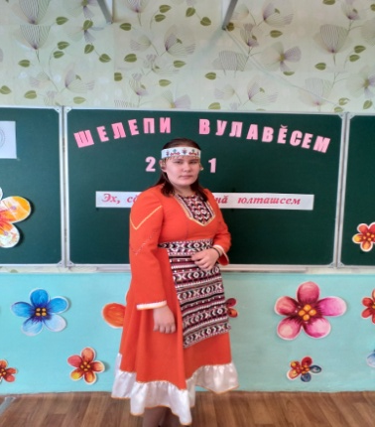
«Н.И.Шелеби (Полоруссов) –яркая звезда»
Мероприятие посвященное к 140-летию со дня рождения чувашского писателя, фольклориста, публициста, народного поэта Чувашской АССР, члена Союза писателей СССР Н.И. Полоруссова-Шелеби.
фото

Slide 4
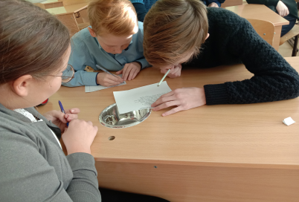
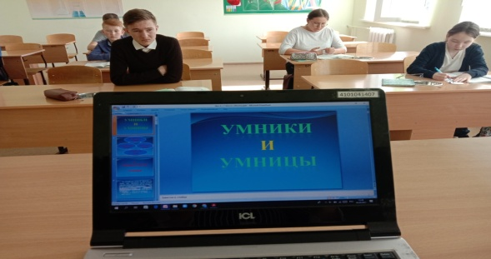
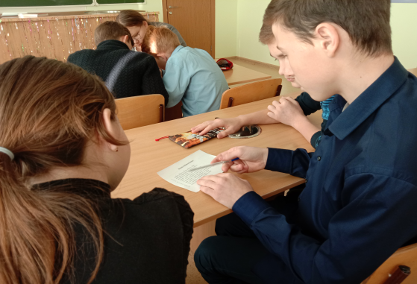
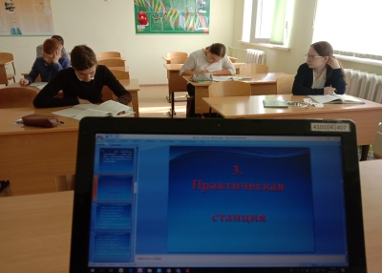
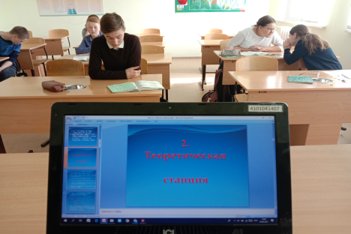
Игра «Умники и умницы»
В 7 классе прошла игра «Умники и умницы».Данное мероприятие направлено на развитие творческих способностей, логического мышления детей, повышение интеллектуального и культурного уровня, расширение кругозора учеников, воспитание чувства товарищества, взаимоуважения; толерантного отношения друг к другу.

Slide 5
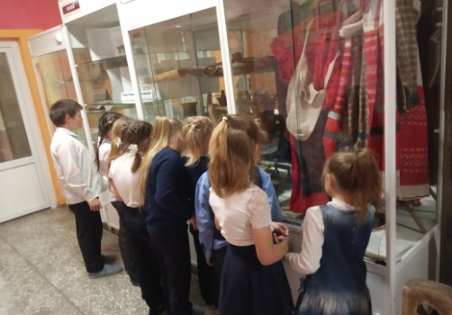
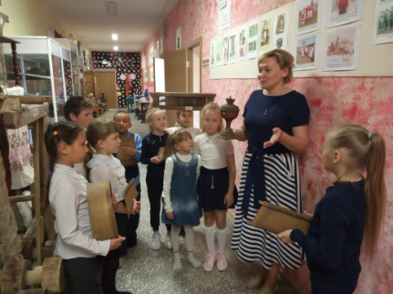
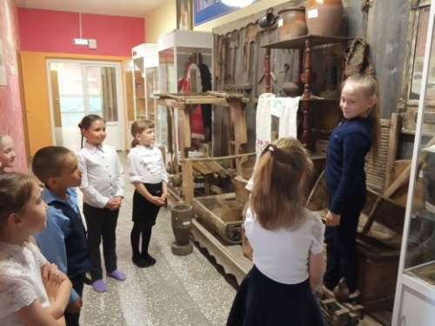
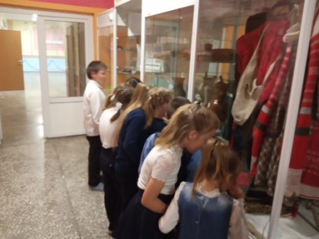
Внеклассное мероприятие
«Знакомство с бытом чувашского народа»
фото
14 мая с учащимися 1-2 класса
провели внеклассное мероприятие «Знакомство с бытом чувашского народа». Познакомились с домашней утварью , которыми пользовались наши предки , сохранившимися до наших времен. Вспомнили названия утвари на родном чувашском языке.

Slide 6
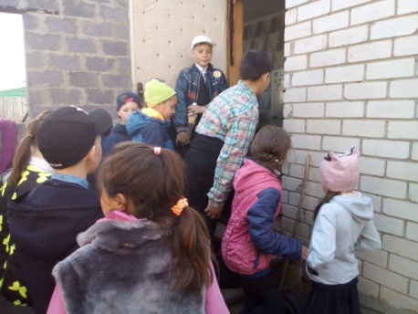
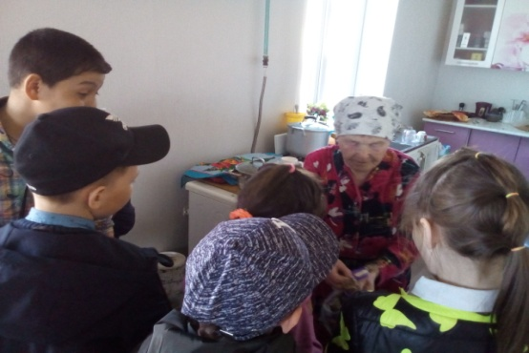
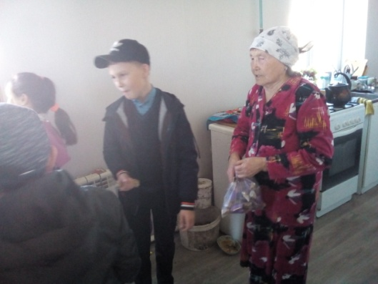
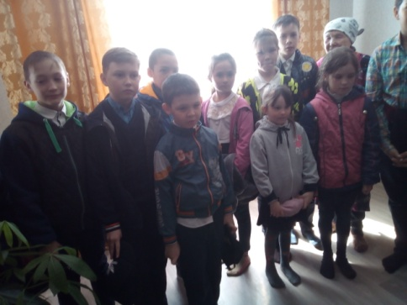
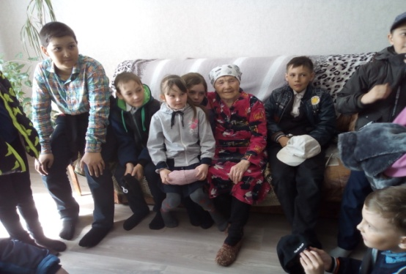
Внеурочное мероприятие
«В гости к бабушке на Пасху».
11мая с учащимися начальных
классов посетили ветерана труда нашей школы, она рассказала о великом празднике «Пасха» и том как они в детстве отмечали этот праздник. Она угостила детей сладостями.
фото

